Slide 1
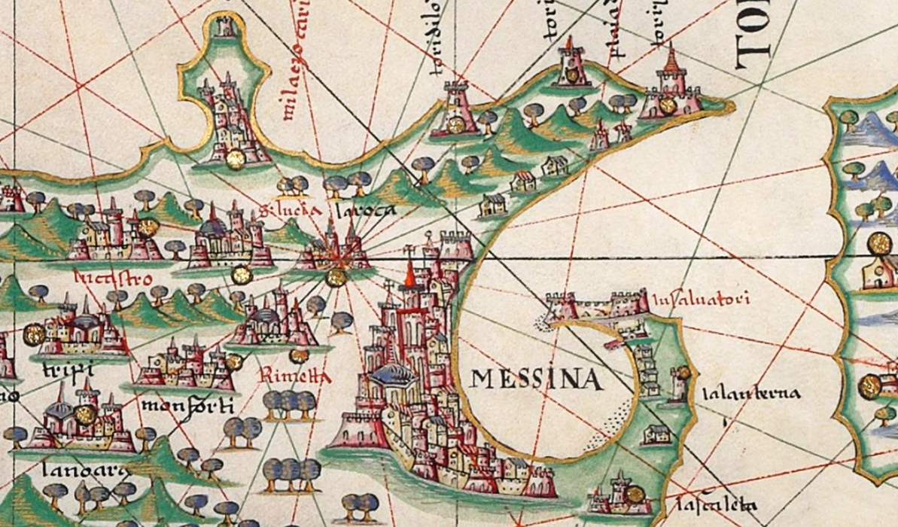
ISTITUTO COMPRENSIVO SAPONARA
PLESSO ROMETTA MAREA
Classe 1 sezione E
PROGETTO FEED
TERRITORIO CHE NUTRE 2.0 - NUTRIAMO IL TERRITORIO
Docente Prof. IGNAZIO SIDOTI – Referente Prof.ssa GRAZIELLA BORGIA
Rhu
Anno scolastico 2021-22

Slide 2
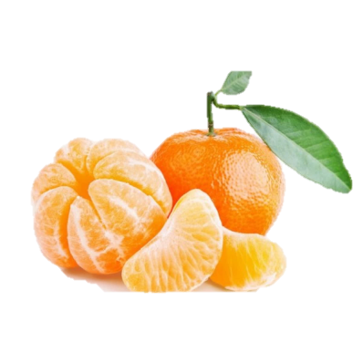
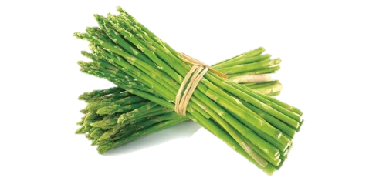
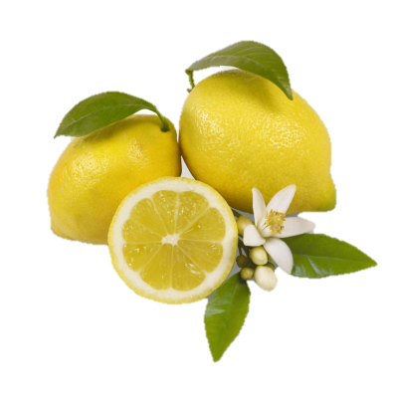
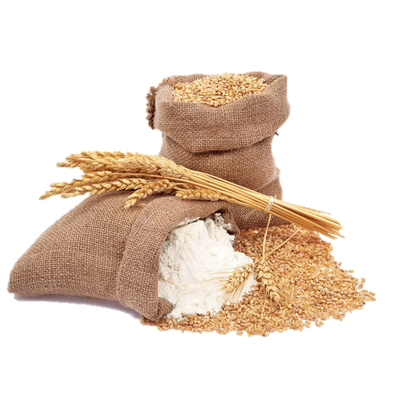
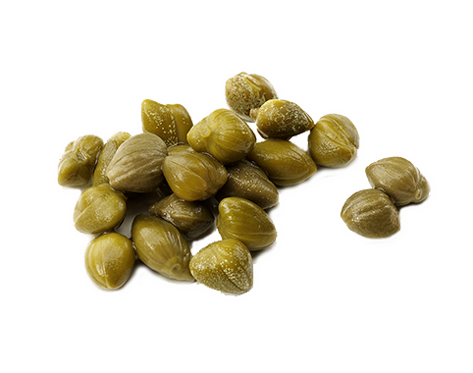
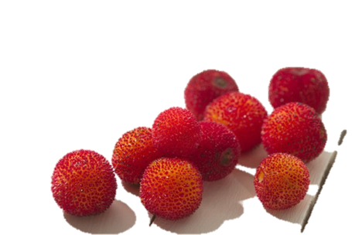
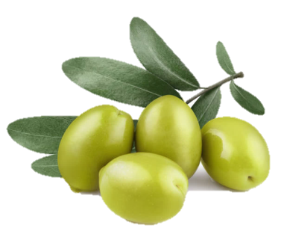
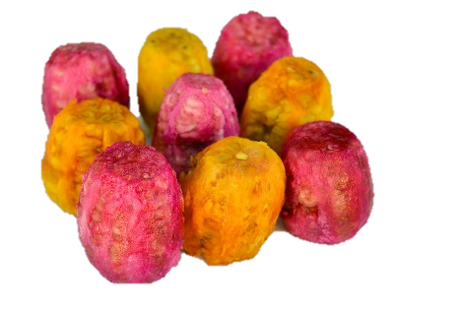
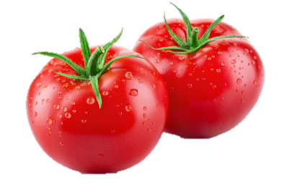
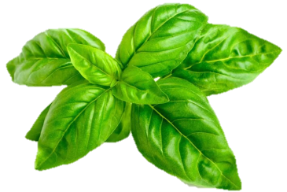
COSA OFFRE IL TERRITORIO MESSINESE?
Prodotti della buona dieta mediterranea.
Uno stile di vita, più che un semplice elenco di alimenti
Tanti prodotti della nostra Terra:
farine, acqua, sole della Sicilia,
antiche tradizioni culinarie
danno forma a magie della cucina mediterranea
e del territorio messinese

Slide 3
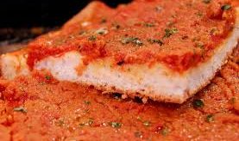
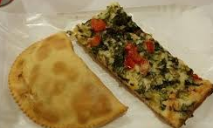
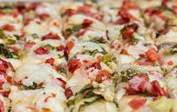
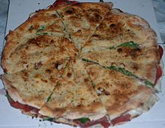
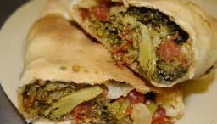
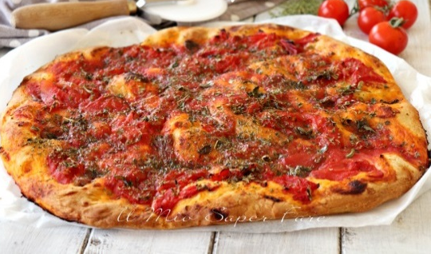
LA PIZZA IN SICILIA
La pizza siciliana si riferisce a un insieme di varietà di modi di preparazione
legate alla cultura e alla tradizione del luogo,
caratteristiche per ogni città dell’Isola
Lo sfincione di Palermo
U pituni missinisi
La focaccia di Messina
U pizzolu di Siracusa
A scaccia di Ragusa
La rianata di Trapani

Slide 4
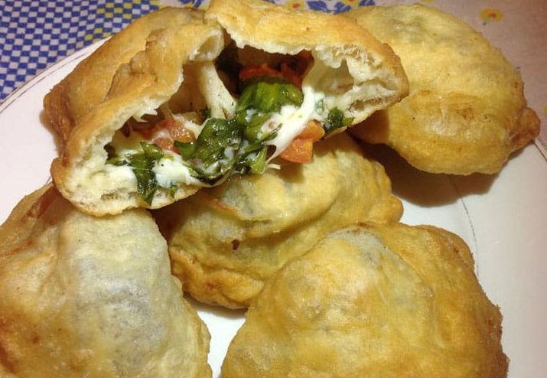
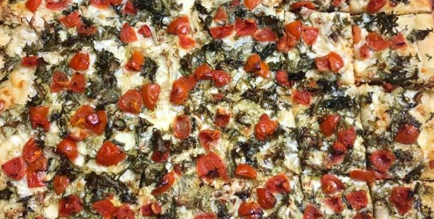
LA PIZZA A MESSINA
A Messina e dintorni si cucina «u pituni missinisi» , una variante di calzone ripieno d'indivia, caciocavallo, pomodoro e acciughe salate.
Si trova anche la focaccia alla messinese che, nella sua versione originale, prevede gli stessi ingredienti e un gusto davvero unico.
u pituni
a focaccia

Slide 5
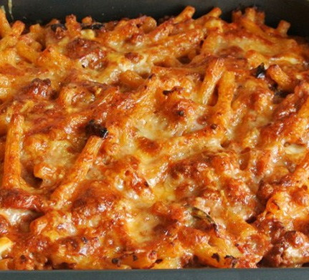
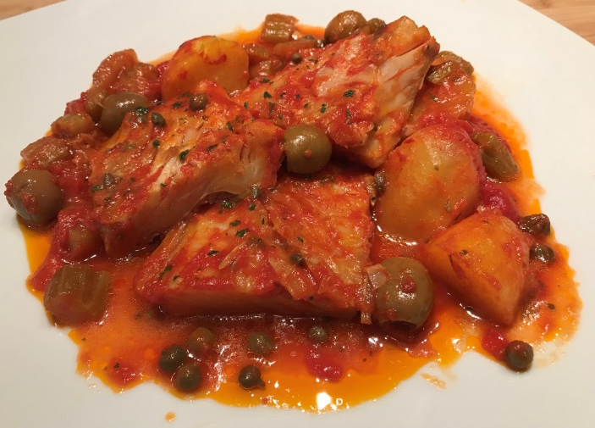
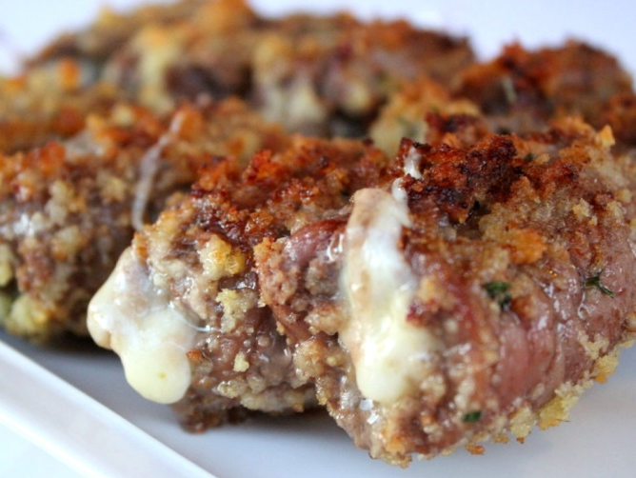
LA CUCINA MESSINESE
Pesce dello Stretto, carni bovine, olive, erbe ed aromi della campagna,
spezie isolane, ortaggi e verdure
per piatti unici della tavola messinese
Pasta ‘ncasciata alla messinese
Piscistoccu a’ ghiotta messinese
Spiedini di braciole alla messinese

Slide 6
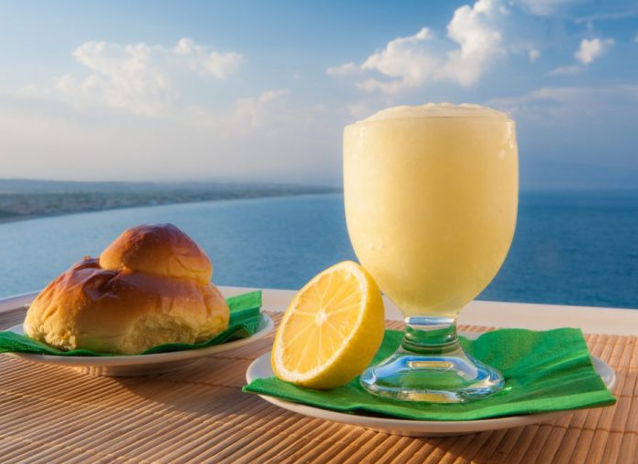
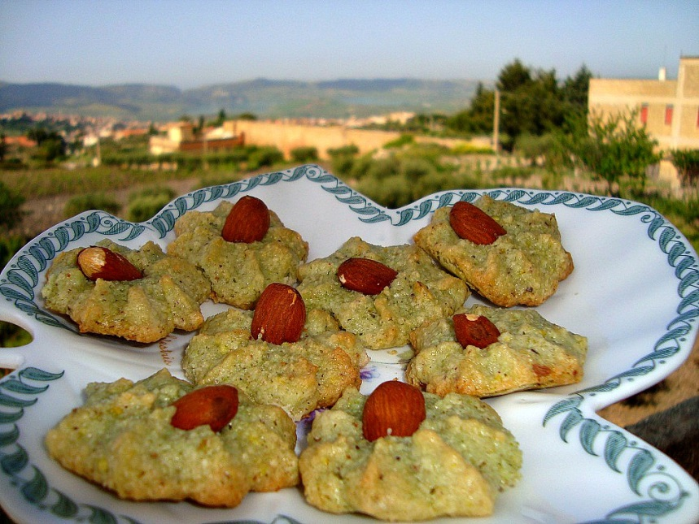
L’ARTE DEI DOLCI MEDITERRANEI
L'arte dolciaria tradizionale dell‘Isola, mostra tracce e contributi di tutte le culture che si sono stabilite in Sicilia, dalla dominazione degli Arabi, introducendo alcuni ingredienti quali il pistacchio, la cannella e lo zucchero, di cui si fa largo uso nella preparazione di molti dolci siciliani, all’arte tradizionale contadina, compresi i dolci inventati dalle monache di clausura .
La granita limone con briosce
Dolci di mandorle e pistacchi

Slide 7
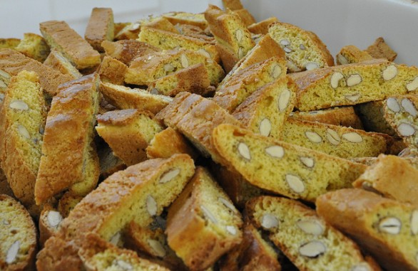
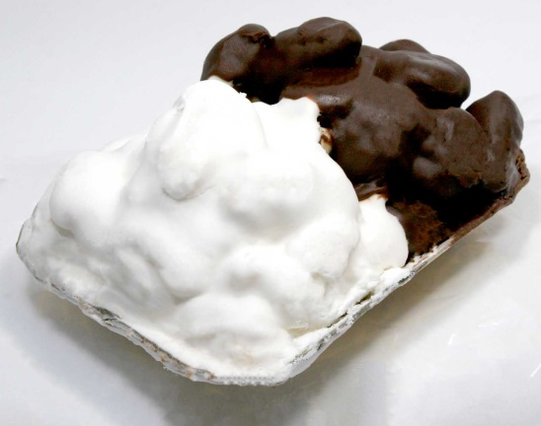
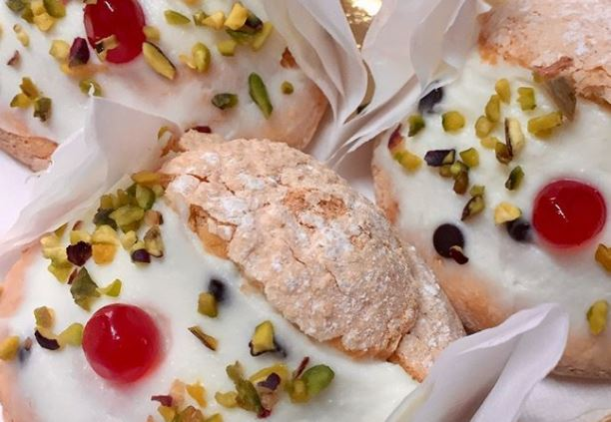
I DOLCI A MESSINA
Farina, zucchero, mandorle, limone, cacao, ricotta e passione…
ingredienti che danno vita a prelibatezze per il palato di tutto il mondo
Piparelle
Pignolata limone e cioccolato
Sospiri di monaca

Slide 8
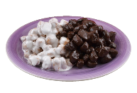
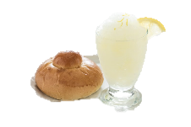
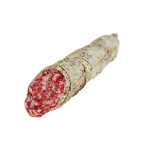
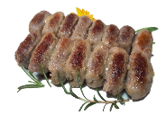
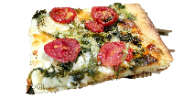
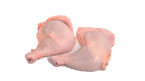
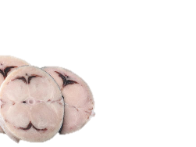

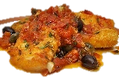
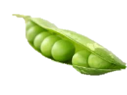
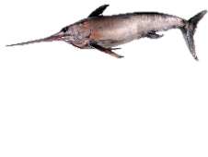
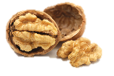
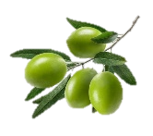
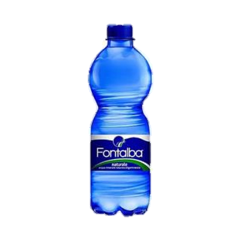
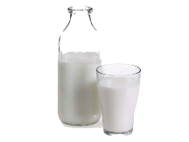
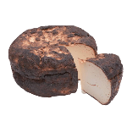


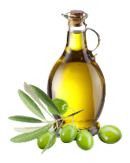
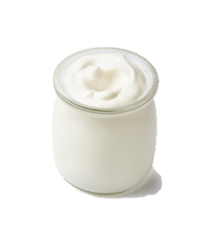
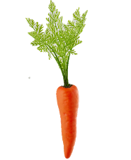
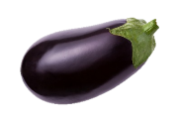
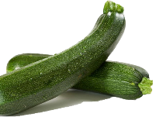
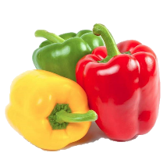
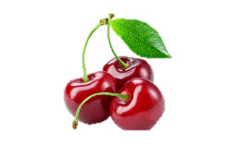
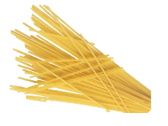







PIRAMIDE ALIMENTARE MESSINESE
Ma… attenzione alla dieta! Mai eccedere.
Bisogna sempre trovare un compromesso tra la bontà dei prodotti messinesi
e una dieta alimentare corretta
piggniulata missinisi
granita limone
con briosce
dolce
bracioli messinisi
salumi
focaccia missinisi
carne
pollame
uova
pesce
piscistoccu a ghiotta
legumi
frutta secca, olive
erbe, spezie, cipolle
ricotta infornata
Latte, yougurt e formaggi
olio d’oliva
frutta
verdura
pasta, riso, pane
BERE ACQUA

